Slide 1
Το ταξίδι στη μάθηση μέσα από κείμενα
Αναστασία Ε. Ηλέκτρα Ν. Ραφαέλα Μ.
Α΄2

Slide 2
Με την πάροδο του χρόνου έχει μεταβληθεί ο τρόπος εκμάθησης στο σχολικό περιβάλλον της χώρας μας. Μέσα από αυτή την εργασία θα υποδείξουμε την αλλαγή αυτή. Υπάρχει η Παλαιά παιδαγωγική στην οποία απουσίαζε η επικοινωνία, οι γνώσεις βασίζονταν στην αποστήθιση, οι δάσκαλοι θεωρούταν αυθεντίες και οι σχέσεις του δασκάλου με τον μαθητή ήταν τυπικές και απόμακρες. Τέλος, αξίζει να αναφερθεί ότι υπήρχε κακοποίηση και κακομεταχείση από τον δάσκαλο στον μαθητή. Αντιθέτως, στην Νέα Παιδαγωγική η μάθηση βασίζεται στις αισθήσεις και στο μυαλό, οι μαθητές λαμβάνουν μέρος στο μάθημα κάνοντάς το πιο διαδραστικό και αναπτύσσοντας πιο ζεστές σχέσεις με τους δασκάλους.

Slide 3
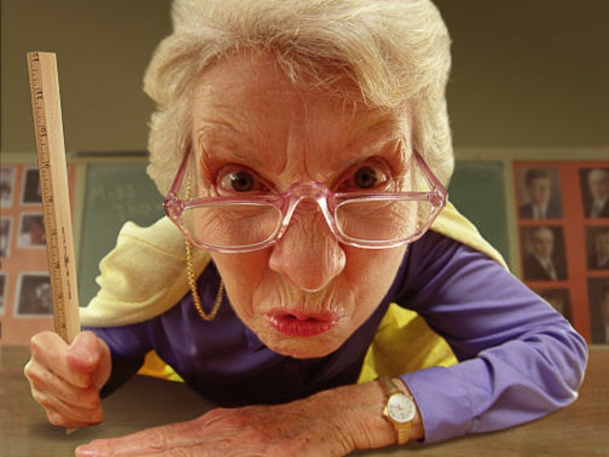
Οι παιδαγωγικές μέθοδοι των κειμένων
Στο απόσπασμα από τα ‘’Ο Πατούχας’’ και ‘’Η εκδρομή του Δημητρού’’ βλέπουμε την Παλαιά Παιδαγωγική να κυριαρχεί. Οι πρωταγωνιστές των ιστοριών φοβούνται τους δασκάλους τους διότι είναι πολύ αυστηροί και βίαιοι. Τονίζεται ακόμα περισσότερο ο φόβος που εμπνέουν οι δάσκαλοι στους μαθητές όταν στην ‘’Εκδρομή του Δημητρού’’ όλα τα παιδιά περιμένουν με ανυπομονησία την εκδρομή περισσότερο για να δουν τον δάσκαλό τους να χαμογελάει παρά για την ίδια την εκδρομή. Καθώς, και στον ‘’Πατούχα’’ όταν αναφέρεται ότι ο δάσκαλος του προκαλεί ανθρωποφοβία.
Στο απόσπασμα από το βιβλίο ‘’Αναφορά στον Γκρέκο’’ , βλέπουμε πως η Νέα Παιδαγωγική αναφέρεται και στον τίτλο και στο περιεχόμενο, αλλά στην πραγματικότητα το πιο σοβαρό κομμάτι της Παλαιάς δεν έχει ξεπεραστεί ακόμα, η βία.
Τέλος στο κείμενο ‘’Όταν ήμουν δάσκαλος’’ βλέπουμε την Νέα Παιδαγωγική να εμφανίζεται δειλά-δειλά με τον δάσκαλο να παίρνει την πρωτοβουλία να την ασκήσει στους μαθητές του, κάτι που τους εκπλήσσει.

Slide 4
Οι παιδαγωγικές των κειμένων συγκριτικά με σήμερα
Λαμβάνοντας υπόψιν μας τα παραπάνω, στα αποσπάσματα αναφέρεται η Παλαιά Παιδαγωγική, αλλά και η αρχή για την επίτευξη της Νέας.
Στη σημερινή εποχή η Νέα Παιδαγωγική βρίσκεται στην ακμή της, δίνοντας την δυνατότητα στους μαθητές να καλλιεργούν τον εσωτερικό τους κόσμο με το αίσθημα της ελευθερίας. Επιπρόσθετα, με την βοήθεια της τεχνολογίας, οι μαθητές έχουν πρόσβαση σε πιο σύγχρονο μαθησιακό υλικό, διευρύνοντας τους ορίζοντές τους.

Slide 5
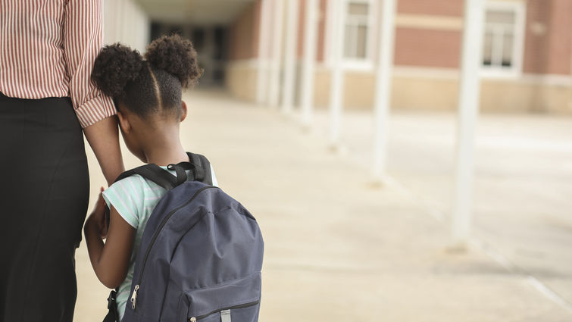
Αναστασία
Την πρώτη μέρα του σχολείο είχα ένα κράμα συναισθημάτων. Ήμουν ενθουσιασμένη, αλλά είχα αρκετό άγχος. Το αίσθημα μιας καινούργιας αρχής και της γνωριμίας ενός άλλου περιβάλλοντος με χαροποιούσε και μου κέντριζε την περιέργεια. Παρ’ όλ’ αυτά οτιδήποτε νέο προκαλεί ένα αίσθημα φόβου, καθώς δεν ξέρεις ποτέ τι θα αντικρίσεις και αν θα απογοητευτείς, έχοντας άλλες προσδοκίες. Ευτυχώς είχα τους φίλους μου και αρκετούς γνωστούς, οπότε δεν ένιωθα τόσο άβολα και ευχαριστήθηκα αρκετά την πρώτη μέρα του γυμνασίου.
Ηλέκτρα
Την πρώτη μέρα στο σχολείο, κυρίαρχο συναίσθημα ήταν ο φόβος. Εκτός από αυτό είχα άγχος ανησυχία. Φοβόμουν ότι η προσαρμογή θα ήταν δύσκολη και ότι δεν θα μπορούσα να ανταπεξέλθω στις απαιτήσεις του γυμνασίου. Και στ’ αλήθεια ένιωθα πως δεν θα ταίριαζα. Η αρχή ήταν λίγο δύσκολη, καθώς μου πήρε λίγο καιρό να καταλάβω πως θα πρέπει να καταβάλλω μεγαλύτερη προσπάθεια. Τώρα αισθάνομαι σαν να βρίσκομαι εδώ πολύ καιρό και όλα τα αρχικά συναισθήματα έχουν γίνει καπνός.
Ραφαέλα
Την πρώτη μέρα στο σχολείο τα συναισθήματά μου ήταν μπερδεμένα. Φοβόμουν το καινούργιο περιβάλλον αλλά και ήθελα να το γνωρίσω. Φοβόμουν ότι δεν θα μπορούσα να ταιριάξω, ή να συνηθίσω πραγματικά την νέα μου καθημερινότητα. Καινούργια άτομα, υψηλότερες απαιτήσεις. Θα μπορούσαν να πάνε όλα στραβά πολύ εύκολα και αυτό με τρόμαζε περισσότερο. Όμως από την άλλη, ήθελα να τα ζήσω όλα αυτά. Για να αποδείξω στον εαυτό μου ότι μπορώ κι ας με τρόμαζε. Η πρώτη μέρα εν τέλει ήταν καλή. Με βοήθησαν οι φίλοι που είχα, μου θύμισαν ότι πάντα θα ‘χω κάποιον. Κι έτσι προσαρμόστηκα και τώρα περνάω φίνα! Σαν να μην ένιωσα τίποτα απ’ αυτά ποτέ.
Η πρώτη μέρα στο γυμνάσιο

Slide 6
Τίτλοι Τέλους
Κείμενα: ‘’Η εκδρομή του Δημητρού’’ (Κατίνα Παπά), ‘’Ο Πατούχας’’, ‘’Όταν ήμουν δάσκαλος’’ (Ι. Κονδυλάκης), ‘’Η Νέα Παιδαγωγική’’ (από την αυτοβιογραφία του Νίκου Καζαντζάκη ‘’Αναφορά στο Γκρέκο)
Διανομή κειμένων: Ιωάννα Ζαβιτσάνου
Κείμενο: Αναστασία Ε., Ηλέκτρα Ν., Ραφαέλα Μ.
Επεξεργασία: Αναστασία Ε., Ηλέκτρα Ν., Ραφαέλα Μ.
Παρουσίαση: Αναστασία Ε., Ηλέκτρα Ν., Ραφαέλα Μ.

